Slide 1
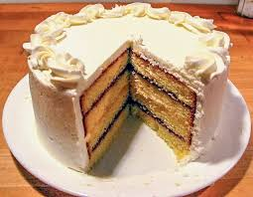
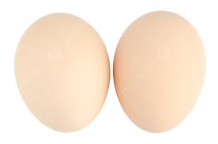
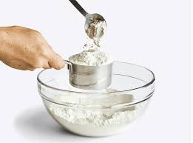
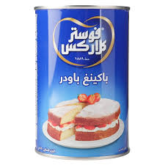
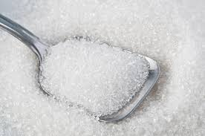
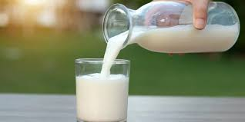
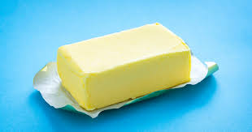
المعيار | المخرج | عنوان الدرس | الوحدة
يحدد المكونات ويحضرها للوصفة | يحدد المكونات ويحضرها للوصفة | الدرس رقم 22: تحضير وصفة من الطعام | ٌيظهر معرفة ومهارة في أساسيات الطهي
ان يتعرف الطالب علي المكونات الاساسية للكيك
سكر ابيض
حليب
زبده
بيض
طحين
باكينغ باودر

Slide 2

المعيار | المخرج | عنوان الدرس | الوحدة
يحدد المكونات ويحضرها للوصفة | يحدد المكونات ويحضرها للوصفة | الدرس رقم 22: تحضير وصفة من الطعام | ٌيظهر معرفة ومهارة في أساسيات الطهي
ان يشير الطالب علي المكونات الاساسية للكيك
سكر ابيض
حليب
ملح
طحين

Slide 3
المعيار | المخرج | عنوان الدرس | الوحدة
يحدد المكونات ويحضرها للوصفة | يحدد المكونات ويحضرها للوصفة | الدرس رقم 22: تحضير وصفة من الطعام | ٌيظهر معرفة ومهارة في أساسيات الطهي
ان يشير الطالب علي المكونات الاساسية للكيك
سكر ابيض
طحين
ملح

Slide 4
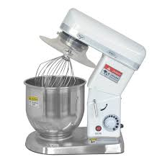
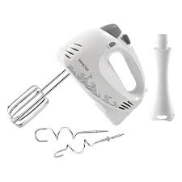
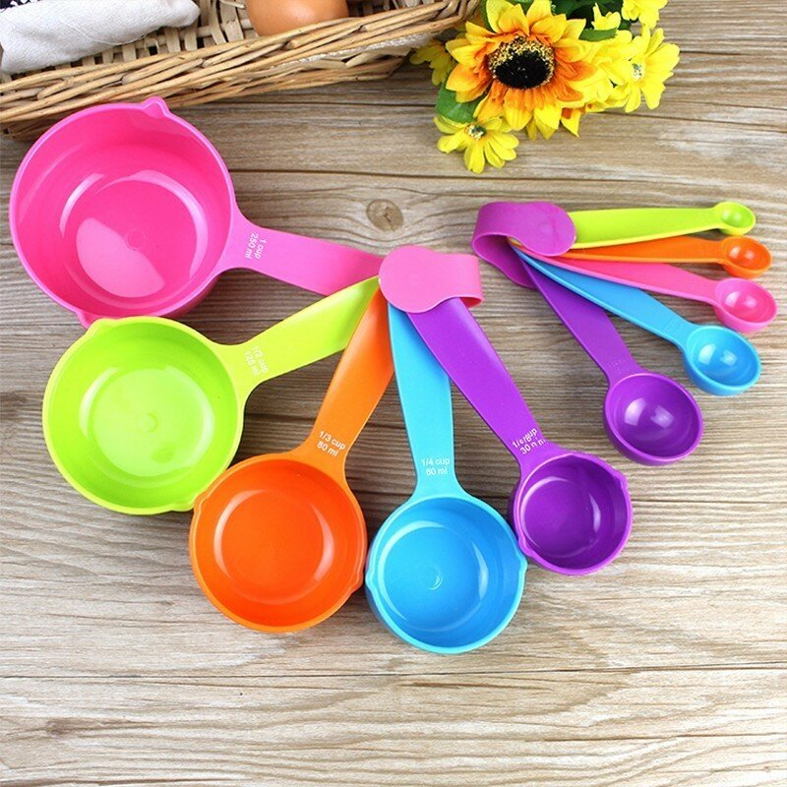
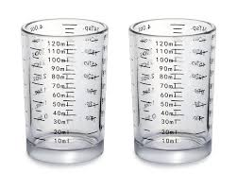
المعيار | المخرج | عنوان الدرس | الوحدة
يحدد المكونات ويحضرها للوصفة | يحدد المكونات ويحضرها للوصفة | الدرس رقم 22: تحضير وصفة من الطعام | ٌيظهر معرفة ومهارة في أساسيات الطهي
ان يتعرف الطالب علي الادوات الاساسية للكيك
خلاط يدوي مع مضرب
اكواب قياس
معالق قياس
عجانة كيك

Slide 5
المعيار | المخرج | عنوان الدرس | الوحدة
يحدد المكونات ويحضرها للوصفة | يحدد المكونات ويحضرها للوصفة | الدرس رقم 22: تحضير وصفة من الطعام | ٌيظهر معرفة ومهارة في أساسيات الطهي
ان يشير الطالب علي عجانة الكيك
خلاط يدوي مع مضرب
اكواب قياس
معالق قياس
عجانة كيك

Slide 6
المعيار | المخرج | عنوان الدرس | الوحدة
يحدد المكونات ويحضرها للوصفة | يحدد المكونات ويحضرها للوصفة | الدرس رقم 22: تحضير وصفة من الطعام | ٌيظهر معرفة ومهارة في أساسيات الطهي
ان يشير الطالب علي الخلاط اليدوي
خلاط يدوي مع مضرب
اكواب قياس
معالق قياس
عجانة كيك

